Slide 1






Centro per la VR – I.E.ME.S.T.
Dott. Davide Stefano Sardina (davidesardina@iemest.eu)
I.E.ME.S.T.
Evento di presentazione del progetto 3DLab-Sicilia, Online, 27 marzo 2021
Progetto 3DLab-Sicilia – N. 08CT4669990220

Slide 2

Indice
Introduzione
Infrastruttura
Il liquid lab
Video su possibili scenari

Slide 3
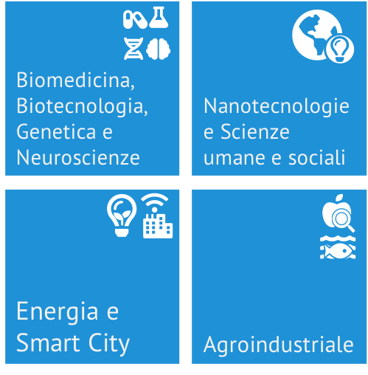
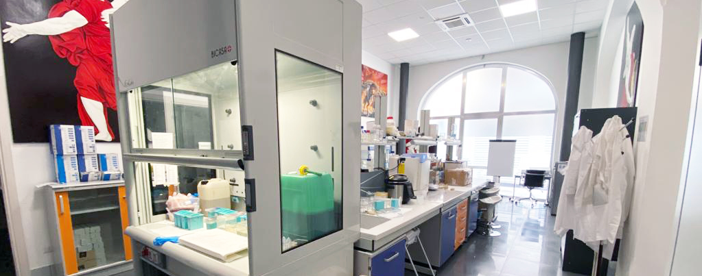
Scopi e Aree di Ricerca
L’Istituto Euro-Mediterraneo di Scienza e Tecnologia (I.E.ME.S.T.) è un Organismo di Ricerca
Missione
generare, trasferire, condividere e divulgare la conoscenza e l’innovazione tecnologica
Attività e Aree di Ricerca
attività di ricerca di base e industriale
diffusione dei risultati mediante pubblicazioni
trasferimento di tecnologie e insegnamento
Laboratori di ricerca

Slide 4


Impegno
Dotato di un team interno di progettisti
Sviluppo di progetti di ricerca su bandi internazionali ed europei, pubblici e privati
Obiettivi
Con 3DLab-Sicilia, lo I.E.ME.S.T. si prefigge di integrare e ampliare i settori di ricerca, in linea con la propria missione

Slide 5
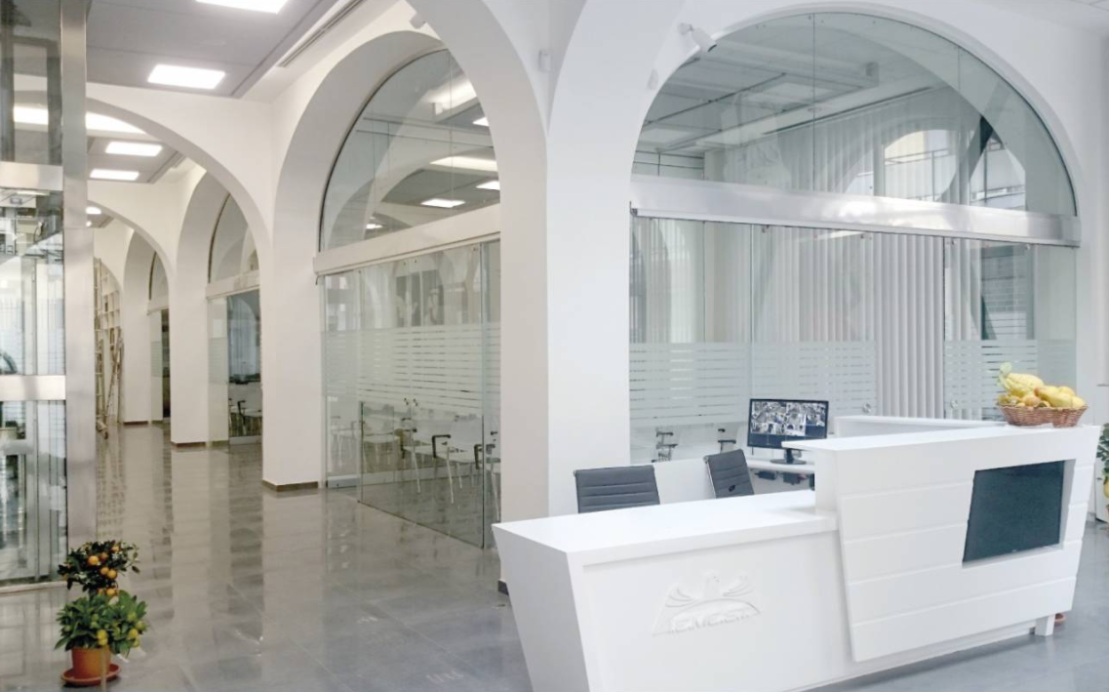
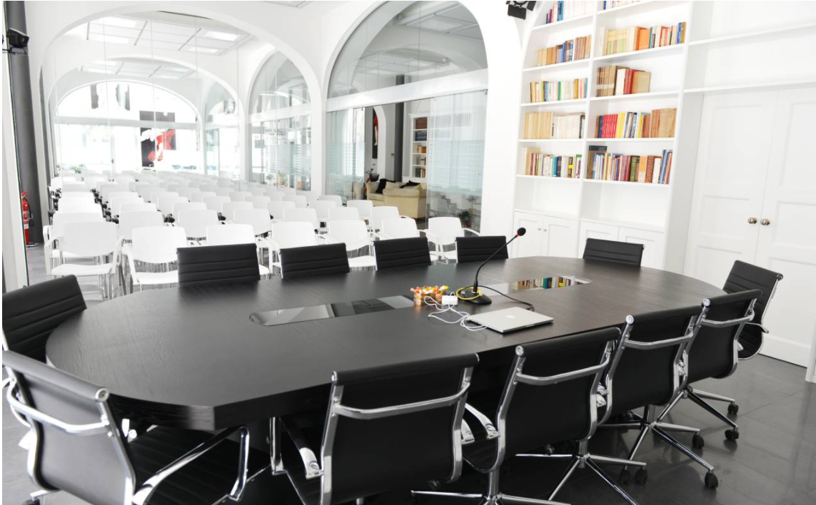
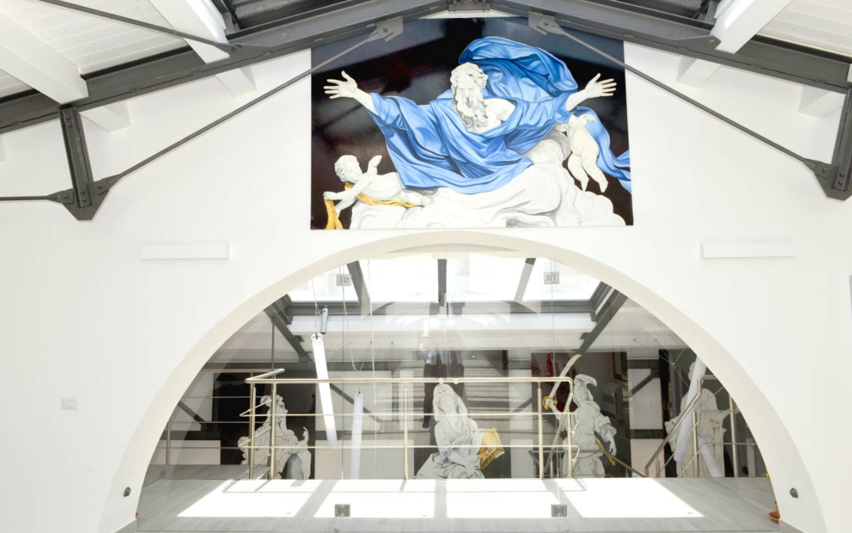
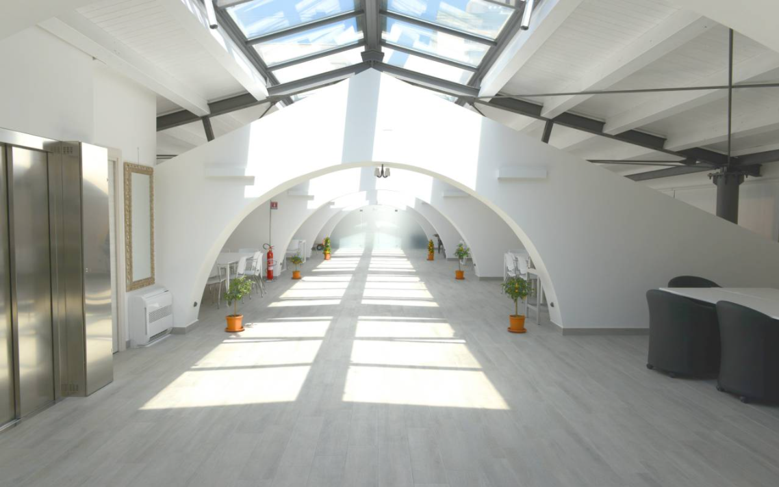
Spazi attuali

Slide 6

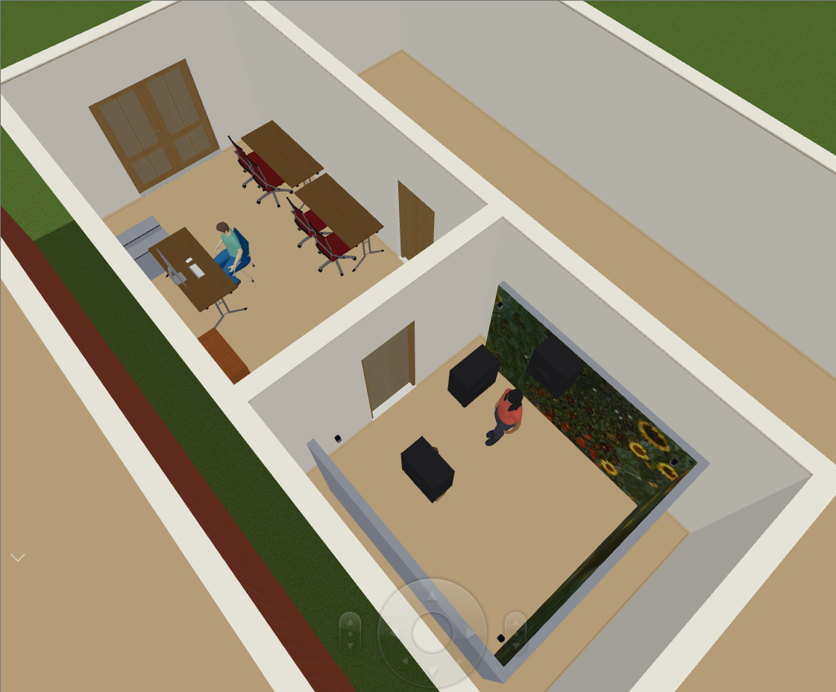
40 m²
Spazi dedicati

Slide 7
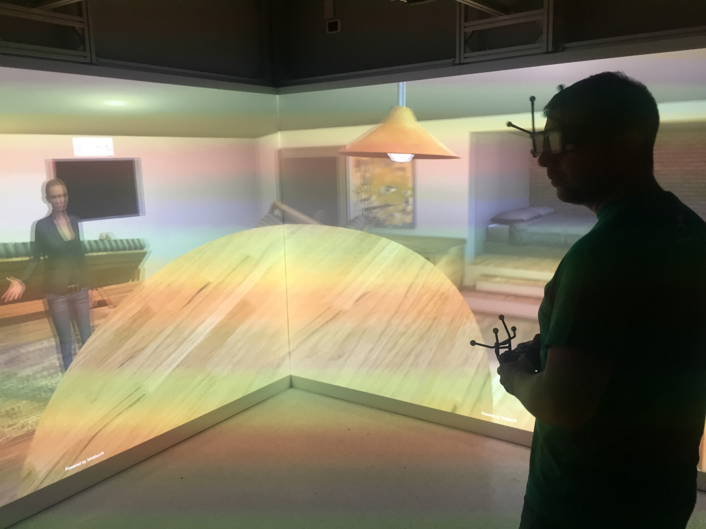
L’«Immersività» è la sensazione di essere fisicamente presenti in un ambiente artificiale.

Slide 8





Caratteristiche dell’Immersività
Alta definizione dell’immagine
Alta definizione del suono
WoW
Interazione con la Realtà Virtuale
Quantità di dettagli dell’ambiente artificiale

Slide 9
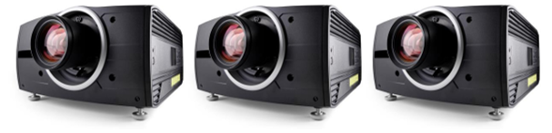
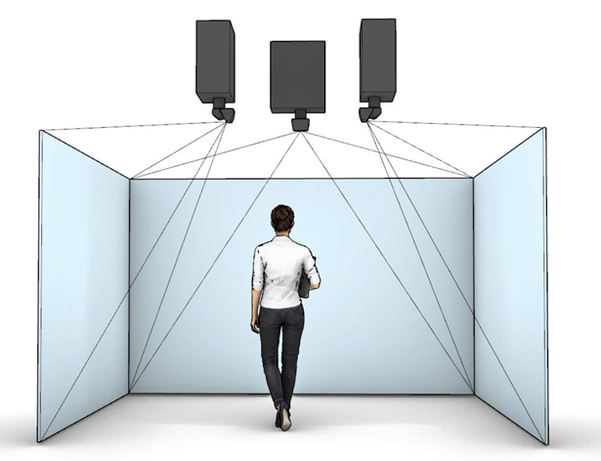
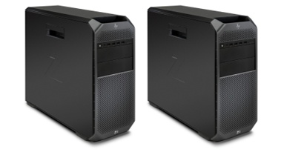
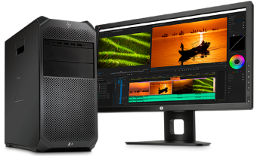

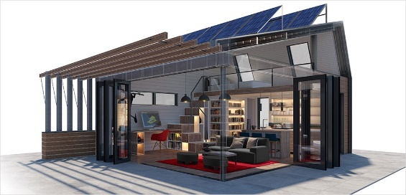
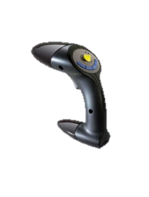
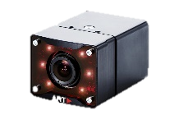
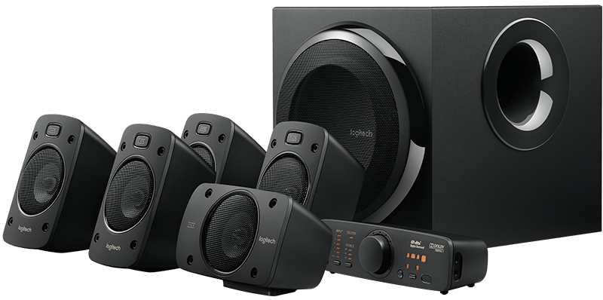
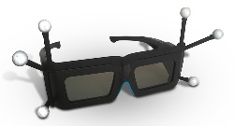
CAVE
Sistema di Proiezione
Creazione degli ambienti di Realtà Virtuale
Sistema di Rendering
Sistema di Tracking
Sistema Audio

Slide 10

Visori
Oculus Quest 2
Valve Index

Slide 11

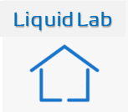




Il «liquid lab»
Un "liquid lab è un ambiente (sia reale sia virtuale) concepito per integrare, mostrare e sfruttare servizi e soluzioni IT all'avanguardia per l'innovazione
Nel “liquid lab” di 3DLab-Sicilia idee, progetti, prodotti e servizi che usano le tecnologie di VR/AR potranno essere da un lato dimostrati e dall’altro progettati e testati nel mercato reale attraverso una metodologia precisa (test, iterazione e convalida) e un processo di miglioramento delle competenze (“upskilling”)
Lo scopo è convertire una strategia (di ricerca e/o industriale) in azione e alla fine in prodotto

Slide 12
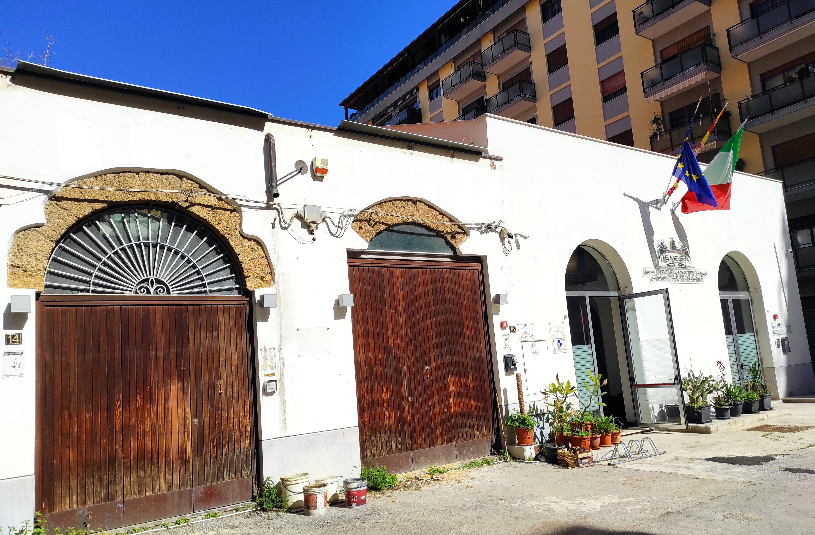
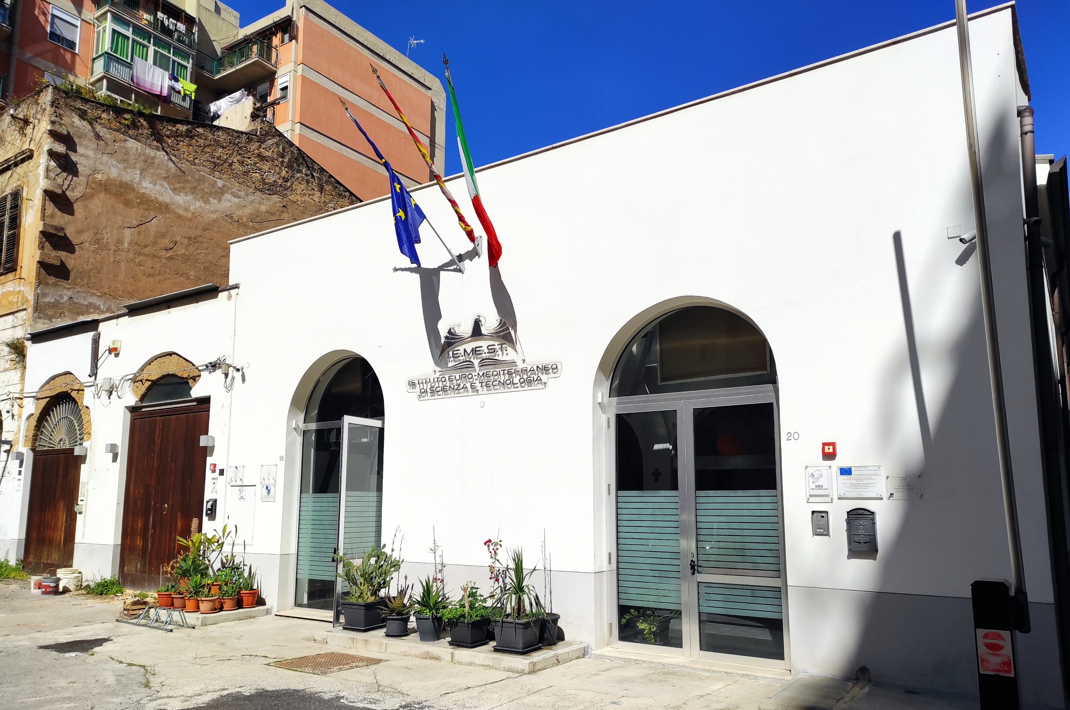
Liquid Lab @ Iemest
Lo I.E.ME.S.T. ospiterà il “polo occidentale” regionale della rete di centri di 3DLab-Sicilia e sostanzierà fisicamente il concetto del “liquid lab” mettendo a disposizione i propri locali per alloggiare l’infrastruttura del progetto

Slide 13

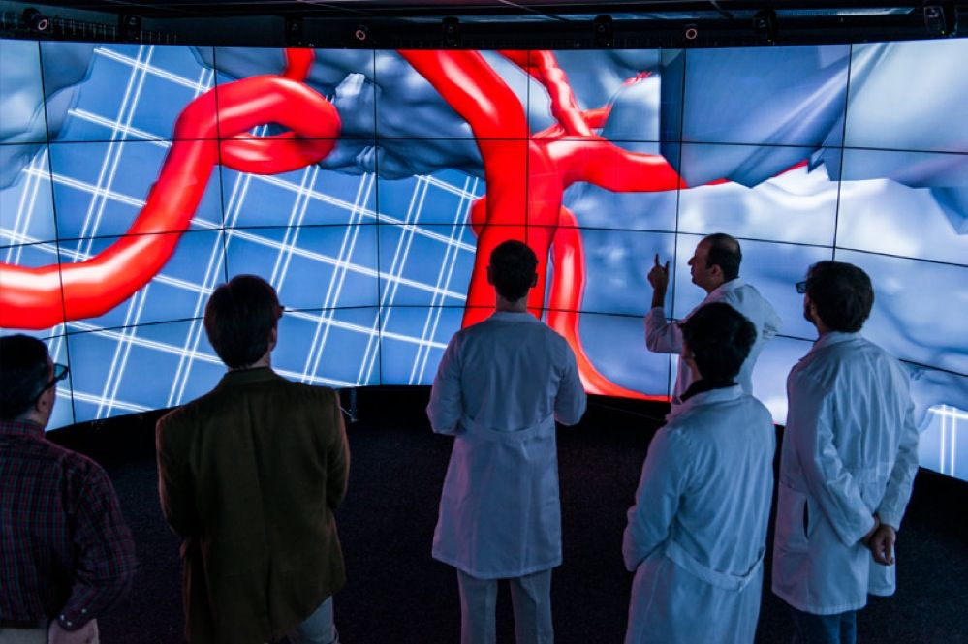
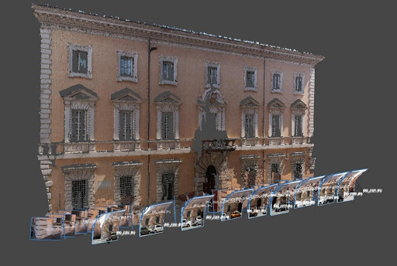
Perché un liquid lab?
I casi d’uso presenti e futuri trovano pratica realizzazione all’interno del liquid lab tramite l’inserimento nel mercato reale
Settori principali
Liquid Lab:
  Tecnologie di VR (CAVE e Visori)
  Team di progettisti
Benefici
  Azzeramento delle distanze
  Tempi e costi contenuti
Educazione
Medicina
Beni culturali

Slide 14

Grazie !

